Slide 1

Recursion
Bagian 2

Slide 2
Pembahasan
Recursion bagian 2:
Perbedaan antara recursive dan iterative serta kapan menggunakannya
Penggunaan recursive
Teknik pemecahan masalah menggunakan recursive

Slide 3
Base Case pada Rekursi
Dalam rekursi ada yang disebut sebagai base case,
Dimana apabila kondisi ini tercapai maka suatu fungsi atau prosedur rekursi akan berakhir.
Jika kondisi pada base case tidak tercapai (bernilai false) maka akan terjadi proses rekursi.
Function func();
Begin
If base_case then
return_value
else
func();
End;

Slide 4
Program Pangkat Bilangan
program pangkat_bilangan;
function pangkat(b, p:byte):integer;
begin
if p=1 then
pangkat:=b {Base Case}
else
pangkat:=b*pangkat(b,p-1); {Recursive Call}
end;
var
bil, n:byte;
hasil: integer;
begin
write('Masukkan bilangan: ');readln(bil);
write('Masukkan pangkat: ');readln(n);
hasil:=pangkat(bil,n);
write(bil,' ^ ',n, ' =',hasil);
end.

Slide 5
Perbedaan Rekursi dan iterasi
RECURSION | ITERATIONS
Fungsi rekursif adalah fungsi yang memanggil dirinya sendiri | Iterasi adalah pengulangan dari suatu proses mengunakan struktur loop
Rekursi menggunakan struktur pemilihan | iterasi menggunakan struktur perulangan
Rekursi tak hingga terjadi apabila langkah rekursi tidak pernah memenuhi kondisi pada base case | Perulangan tak hingga terjadi apabila kondisi perluangan tidak pernah bernilai false
Rekursi berhenti apabila kondisi (base case) dikenali | Iterasi berhenti ketika kondisi perulangan bernilai false
Rekursi lebih banyak menggunakan memory daripada iterasi | Iterasi lebih hemat memory
rekursi tak hingga dapat menyebabkan terjadinya crash pada sistem | Perulangan tak hingga akan mengakibatkan penggunakan Siklus CPU secara berulang
Rekursi membuat kode menjadi lebih sederhana | Iterasi membuat kode menjadi lebih panjang

Slide 6
Faktorial dengan Iterasi
Function Factorial(n : Integer) : LongInt;
Var
Result : LongInt;
i : Integer;
Begin
Result := n;
If (n <= 1) then
Result := 1
Else
For i := n-1 DownTo 1 do
Result := Result * i;
Factorial := Result;
End;

Slide 7
Faktorial dengan Rekursi
Function Factorial(n : Integer) : Integer;
Var
Result : Integer;
Begin
If n = 1 then
Factorial := 1 Else
Factorial := n*Factorial(n-1);
End;

Slide 8
Kelebihan dan kekurangan rekursif
Kelebihan
solusi sangatlah efisien
dapat memecahkan masalah yang sulit dengan tahapan yang mudah dan singkat
Kelemahan
sulit dipahami
perlu stack besar (stack overrun)

Slide 9
Memecahkan masalah menggunakan teknik rekursi
Strategi yang biasa digunakan disebut dengan “Divide and Conquer”,
yaitu dengan membagi masalah menjadi masalah dalam versi kecil kemudian menyelesaikanya.
Bagi P (Problem) menjadi beberapa subproblems, P1,P2,...Pn.
Selesaikan setiap subproblem sampai mendapatkan solusi S1...Sn.
Gunakan S1..Sn untuk menyelesaikan masalah asal P.

Slide 10
Contoh kasus di kehidupan sehari-hari
Amir akan memindahkan satu kardus buku yang berisi 50 buku dari dalam kantor menuju mobil.
P (Problem): memindahkan satu kardus buku yang berisi 50 buku
Karena amir tidak mampu mengangkat keseluruhan buku maka dia membagi menjadi beberapa tumpukan P1 berisi 10 buku, P2 berisi 15 buku, P3 berisi 25 buku.
Strategi amir dengan memindahkan setiap tumpukan buku, kemudian menyusun kembali menjadi 1 kardus buku besar di mobil ini bisa disebut sebagai rekursi.

Slide 11
Contoh Program penjumlahan
program sumSeries (input, output);
function sum (no : integer): integer;
begin
if (no = 1) then
sum := 1
else
sum:= (no + sum (no - 1));
end;
begin
var lastNumber, total : integer;
write('Enter the last number in the series :');
readln(lastNumber);
total := sum(lastNumber);
writeln('Sum of the series from 1 to
`lastNumber, ' is, ‘ total);
end.
sumSeries
total = sum(3)
6
sum (3)
if (3 = 1) then
sum := 1
F
else
sum := (3 +sum (3 – 1));
3
sum (2)
if (2 = 1) then
sum := 1
F
else
sum := (2 +sum (2 – 1));
1
sum (1)
if (1 = 1) then
sum := 1
T

Slide 12
Merancang algoritma rekursi
Strategi yang umum digunakan adalah “Divide and Conquer”
Beberapa pertanyaan yang harus dijawab:
Bagaimana kita dapat memecah suatu masalah menjadi beberapa masalah sama dalam versi yang lebih kecil.
Bagaimana setiap pemanggilan fungsi dapat membuat masalah menjadi versi kecil.
Apa base case dari masalah ini?
Apakah algoritma akan selalu mencapai kondisi base case?

Slide 13
Membuat fungsi dan prosedur rekursif
Memahami masalah yang akan dipecahkan secara tepat. Langkah ini merupakan langkah awal dari seluruh permasalahan pemrograman.
Tentukan seberapa besar masalah yang akan dipecahkan menjadi beberapa subprogram.
Kenali dan tentukan base case dari masalah yang akan dikerjakan secara tidak rekursif.
Terakhir kenali dan tentukan kondisi umum (general case) dengan benar

Slide 14
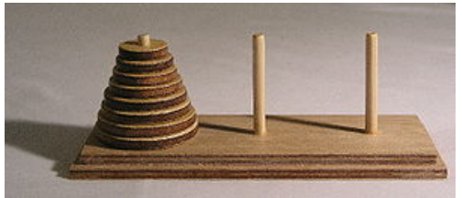
Menara Hanoi
Legenda Kuil Brahma
Memiliki 64 cakram emas dan 3 tiang
Dunia akan kiamat apabila biarawan memindahkan keseluruhan cakram dari tiang 1 ke tiang terakhir (katanya)

Slide 15
Aturan
Cakram hanya boleh dipindahkan satu per satu
Cakram yang lebih kecil harus selalu berada di atas cakram yang lebih besar
Dengan 64 cakram, apabila lama pemindahan 1 cakram membutuhkan waktu 1 detik, maka waktu yang diperlukan adalah 585Milyar tahun

Slide 16
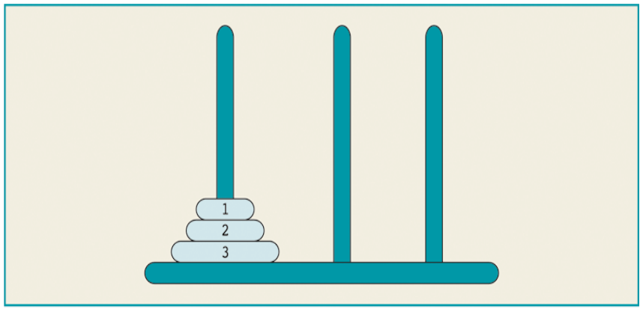
Bagaiman langkah-langkahnya?

Slide 17
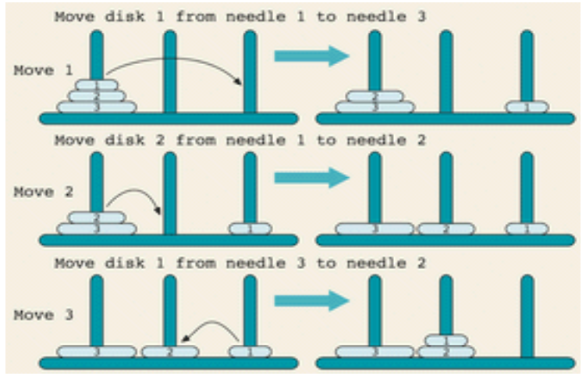
Solusi

Slide 18
Tower of Hanoi

Slide 19
Tower of Hanoi

Slide 20
Tower of Hanoi

Slide 21
Tower of Hanoi

Slide 22
Tower of Hanoi

Slide 23
Tower of Hanoi

Slide 24
Tower of Hanoi

Slide 25
Tower of Hanoi

Slide 26
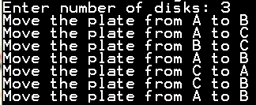
Latihan
Buat program pascal untuk menyelesaikan kasus menara Hanoi.
Output program

Slide 27
Source code Pascal
program Hanoi_Tower;
var nd: integer;
procedure Hanoi(n: integer; from, to_, by: char);
begin
if (n=1) then
writeln('Move the plate from ', from, ' to ', to_)
else
begin
Hanoi(n-1, from, by, to_);
Hanoi(1, from, to_, by);
Hanoi(n-1, by, to_, from);
end;
end;
begin
write ( 'Enter number of disks: ' );
readln ( nd );
Hanoi (nd,'A','B','C')
end.

Slide 28
Terimakasih

